Slide 1
XsAppManager仕様

Slide 2


1. XsAppManagerの要件
・システムのバッチ処理をまとめるWebAPI
・非同期
・HTTPリクエストに対しjsonリターンするAPI
・死活確認用にGETを実装する。
クライアントサイド
サーバーサイド
AppManagerAPI
http:GET||POST
Apps
json
Apps
Apps
Apps
Apps
App
http:GET||POST
json
インターフェースを公開することでサードパーティーを選ばないようにする。

Slide 3
1. XsAppManagerの要件
1.1. XsAppManagerのURI
※rootのUIR 下記 {root}と省略する。
http://{root}/api/{ver}/...
verはv1から始めることとする。
1.1.1. GET
http://{root}/{※app-name}
死活情報をjsonでリターンする。GETに関してはトークンによる認証は不要
all-appですべての結果をリターンする。
body:
{
{app_name0} : {response-body},
{app_name1} : {response-body},
{app_name2} : {response-body},
...
}
※app詳細は2.へ続く

Slide 4
2. XsAppManagerのApp
AutoRenewLimitWebから各サーバーサイドのアプリの生存状況を確認する。
バッチ系のアプリのコントローラーとなる。
※Uploaderは各SVに存在する
Uploader
※各サーバー
http
XsAppMgrAPI
http/.../editor
XsdbEditer
http:GET
各スレッド
非同期処理

Slide 5
2. XsAppManagerのApp
エンドポイント一覧
No | ENDPOINT | METHOD | 機能
2.1.1. | /all-apps | GET | 各スレッドの各アプリの死活を返す。 エラーがあったらクライアントサイドは詳細のエンドポイントを叩く => aap_nameはエンドポイントと同じにしておく uploaderのみuploader/{ip_address}となる
2.2.1. | /maintenance | GET | メンテナンスの詳細状態を返す
2.3.1. | /auto-renew | GET | 自動更新機能の詳細情を返す
2.4.1. | /chname | GET | ch登録の詳細情報を返す
2.5.1. | /exclusion | GET | 例外登録の詳細情報を返す
2.6.1. | /statistics-calc | GET | 統計量登録の詳細情報を返す
2.7.1. | /limit | GET | しきい値変更登録の詳細を返す
2.8.1. | /uploader | GET | しきい値変更登録の詳細を返す
2.9.1. | /editor | GET | しきい値変更登録の詳細を返す
2.99.1. | /help | GET | すべてンエンドポイントの情報を返す

Slide 6
2. XsAppManagerのApp
2.1. /all-apps
2.1.1. GET
URI:
http://{root}/all-apps/
response-body:
{
{app_name0} : {response-body},
{app_name1} : {response-body},
{app_name2} : {response-body},
...
“uploader/{ip}”:{response-body}
}
各スレッドの各アプリのresponse-bodyをまとめて返す。
=> aap_nameはエンドポイントと同じにしておく
uploaderのみuploader/{ip_address}となる

Slide 7
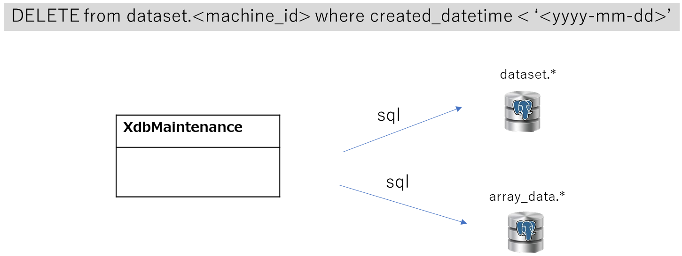
2. XsAppManagerのApp
2.2. /maintenance
2.2.1. GET
URI:
http://{root}/maintenance/
response-body:
{
status:{“dead” || “alive”}
version : {ver},
error: {msg}
}
2. 1. 2. 機能
dataset.*.created_datatimeの古い情報を削除する。
array_data.*.created_datatimeの古い情報を削除する。
settingのパラメータで何日前を削除するか決めることができる。とりあえずデフォは１年
※詳細機能の詳細は各資料参照

Slide 8
2. XsAppManagerのApp
2.3. /auto-renew
2.3.1 GET
URI:
http://{root}/auto-renew/
response-body:
{
status:{“dead” || “alive”}
version : {ver},
error: {msg}
}
2.3.2. 機能
・SynthesizerDBの情報に従ってUploaderに更新リクエストを送信する
※詳細機能の詳細は各資料参照

Slide 9
2. XsAppManagerのApp
2.4. /chname
2.4.1. GET
URI:
http://{root}/chname/
response-body:
{
status:{“dead” || “alive”}
version : {ver},
error: {msg}
}
2.4.2. 機能
machineに登録されている機番のch_namesテーブルを更新指示をEditorにリクエストする
ChUpdater
http:POST
XsEditor
※詳細機能の詳細は各資料参照

Slide 10

2. XsAppManagerのApp
2.5. /exclusion
2.5.1. GET
URI:
http://{root}/exclusion/
response-body:
{
status:{“dead” || “alive”}
version : {ver},
error: {msg}
}
2.5.2. 機能
定期的にexclusionテーブルに書きこまれたタスクを解釈してdatasetのフラグを書き換える。
datasetは直xsdbを変更する。
ExclusionApp
program.exclusion
dataset.****

Slide 11


2. XsAppManagerのApp
2.6. /statistics-calc
2.6.1. GET
URI:
http://{root}/statistics-calc/
response-body:
{
status:{“dead” || “alive”}
version : {ver},
error: {msg}
}
2.6.2 機能
Backupdata
過去データから未登録の統計量を登録する。
生波形
StatisCalcApp
設定ファイル
dataset.****

Slide 12
2. XsAppManagerのApp
2.7. /limit
2.7.1. GET
URI:
http://{root}/limit/
response-body:
{
status:{“dead” || “alive”}
version : {ver},
error: {msg}
}
2.7.2 機能
最新のsettingファイルを読む。
差異チェックをする。
Backupdata
LimitSummary
program.condition_param
設定ファイル
program.setting_difference

Slide 13
2. XsAppManagerのApp
2.8. /uploader
2.8.1. GET
URI:
http://{root}/uploader/
response-body:
{
“uploader:{ip_address}” : {
status:{“dead” || “alive”}
version : {ver},
error: {msg}
}
...
}
2.8.2 機能
最新のsettingファイルを読む。
差異チェックをする。
各Uplaoderに生存確認し、結果を返す
XsAppMgrAPI
http
Uploader
http
Uploader
master.app
http
Uploader

Slide 14
2. XsAppManagerのApp
2.9. /editor
2.9.1. GET
URI:
http://{root}/editor/
response-body:
{
status:{“dead” || “alive”}
version : {ver},
error: {msg}
}
2.9.2 機能
editorに生存確認を送り、結果を返す
XsAppMgrAPI
http
XsdbEditer
master.app

Slide 15
3.その他仕様
3.1. 設定ファイルとロギング
・アクセス制御は設定ファイルにて変更可能なこと
・セッション管理は設定ファイルにて変更可能なこと
・ロガー搭載すること。日数、容量制限を設け、設定ファイルにて変更可能なこと。
3.2. コード品質
・SOLID原則極力守る
・各言語のコーディング規則に準ずる（pythonならPEP8）
・リファクタリングが容易なこと
・適切なエラーハンドリングを行うこと
・循環的複雑度 10以下を目指すこと
4. XsdbEditorの成果物
・各Editorの詳細設計書
・API仕様書（mdやhtmlで可。サードパーティーが理解できるように一般的なWebAPIのドキュメント(API Blueprintとか？)で可。）
・テストプログラム（API実行できる簡易的なSPAなど）
・テスト結果

